Slide 1

Psychosen und Verkehrssicherheit
Dr. med. univ. Theresa Raudaschl
Univ.-Klinik für Psychiatrie I, Innsbruck

Slide 2

Übersicht
Rechtliche Aspekte
Verkehrsspezifische Daten
Psychosen & Fahrtauglichkeit
Psychopharmaka
Zusammenfassung

Slide 3
Übersicht
Rechtliche Aspekte
Verkehrsspezifische Daten
Psychosen & Fahrtauglichkeit
Psychopharmaka
Zusammenfassung

Slide 4
Fahreignung / Fahrtauglichkeit
Dauerhafte technische Beherrschung des Fahrzeuges + ausreichende psychophysische Leistung.
Fahrsicherheit / Fahrtüchtigkeit
Technische Beherrschung des Fahrzeuges + ausreichende psychophysische Leistung für einen begrenzten Zeitraum.

Slide 5

1. Rechtliche Aspekte
  Mindestalter
  Verkehrszuverlässigkeit
  Kompetenz lebensrettender Sofortmaßnahmen
  Fachliche Befähigung
  Gesundheitliche Eignung
    Notwendige körperliche & geistige Gesundheit
    Ausreichende Körpergröße
    Ausreichend frei von Behinderung
    Besitz einer ausreichenden kraftfahrspezifischen Leistungsfähigkeit
Leitlinien für die Gesundheitliche Eignung von Kraftfahrzeuglenkern 2019

Slide 6

Gesundheitliche Eignung §5 (FSG-GV)
… Schwere Allgemein- oder Lokalerkrankungen, organische Erkrankungen des zentralen oder peripheren Nervensystems
…. Unvorhersehbare Bewusstseinsstörungen bzw. -trübungen
… Einschränkungen des Sehvermögens
… schwere psychische Erkrankungen
… Alkoholabhängigkeit → FÄ Stellungnahme!
… Andere Suchterkrankungen
Leitlinien für die Gesundheitliche Eignung von Kraftfahrzeuglenkern 2019

Slide 7
Alkohol, Sucht- und Arzneimittel §14 (FSG-GV)
„Personen, die, ohne abhängig zu sein, in einem durch Sucht- oder Arzneimittel beeinträchtigten Zustand ein Kraftfahrzeug gelenkt haben, darf eine Lenkberechtigung weder erteilt noch belassen werden, es sei denn, sie haben ihre Eignung zum Lenken von Kraftfahrzeugen durch eine verkehrspsychologische und eine fachärztliche Stellungnahme nachgewiesen“.
„Personen, die aus medizinischen Gründen Sucht- oder Arzneimittel erhalten, die geeignet sind, die Fahrtauglichkeit zu beeinträchtigen, darf nach einer befürwortenden fachärztlichen Stellungnahme eine Lenkberechtigung erteilt oder belassen werden“ .
Leitlinien für die Gesundheitliche Eignung von Kraftfahrzeuglenkern 2019

Slide 8
Alkohol, Sucht- und Arzneimittel §14 (FSG-GV)
„Personen, die, ohne abhängig zu sein, in einem durch Sucht- oder Arzneimittel beeinträchtigten Zustand ein Kraftfahrzeug gelenkt haben, darf eine Lenkberechtigung weder erteilt noch belassen werden, es sei denn, sie haben ihre Eignung zum Lenken von Kraftfahrzeugen durch eine verkehrspsychologische und eine fachärztliche Stellungnahme nachgewiesen“.
„Personen, die aus medizinischen Gründen Sucht- oder Arzneimittel erhalten, die geeignet sind, die Fahrtauglichkeit zu beeinträchtigen, darf nach einer befürwortenden fachärztlichen Stellungnahme eine Lenkberechtigung erteilt oder belassen werden“ .
Eine kontinuierliche Einnahme von Arzneimitteln spricht nicht zwingend für den Entzug der Lenkberechtigung.
Leitlinien für die Gesundheitliche Eignung von Kraftfahrzeuglenkern 2019

Slide 9
1. Rechtliche Aspekte
  Mindestalter
  Verkehrszuverlässigkeit
  Kompetenz lebensrettender Sofortmaßnahmen
  Fachliche Befähigung
  Gesundheitliche Eignung
    Notwendige körperliche & geistige Gesundheit
    Ausreichende Körpergröße
    Ausreichend frei von Behinderung
    Besitz einer ausreichenden kraftfahrspezifischen Leistungsfähigkeit
Leitlinien für die Gesundheitliche Eignung von Kraftfahrzeuglenkern 2019

Slide 10
Ausreichende kraftfahrspez. Leistungsfähigkeit §6 (FSG-GV)
Unter einer ausreichenden kraftspezifischen Leistungsfähigkeit wird unter anderem die Fähigkeit zur Überblicksgewinnung und Beobachtung sowie das Konzentrationsvermögen verstanden. Weiters umfasst der Begriff Intelligenz, Erinnerungsvermögen und Sensomotorik. Eine ausreichende Sicherheit und Geschwindigkeit in Entscheidung und Reaktion sowie Belastbarkeit des Reaktionsverhaltens sind Fertigkeiten, die ebenfalls überprüft werden
Leitlinien für die Gesundheitliche Eignung von Kraftfahrzeuglenkern 2019

Slide 11
Übersicht
Rechtliche Aspekte
Verkehrsspezifische Daten
Psychosen & Fahrtauglichkeit
Psychopharmaka
Zusammenfassung

Slide 12
Verkehrsspezifische Daten
Unfallrisiko psychiatrischer Patient*innen
Brunnauer et al. 2009

Slide 13

2. Mobilitätsverhalten & Unfallrisiko
Verkehrsspezifische Daten
67 % besitzen Führerschein
77 % fahren regelmäßig
88 % unter Psychopharmaka
Großteil der aktiven Fahrer*innen aus der Gruppe der affektiven Störungen
kürzere Strecken, höhere Unfallrate
Hochrisikogruppe (Psychopharmaka)
Höchstes Risiko: Alkoholabhängigkeitssyndrom
Geringstes Risiko: AD + weibl. Geschlecht + 35 - 54 Jahre
AD = Antidepressiva
Chen et al. 2018

Slide 14
Übersicht
Rechtliche Aspekte
Verkehrsspezifische Daten
Psychosen & Fahrtauglichkeit
Psychopharmaka
Zusammenfassung

Slide 15
3. Psychosen & Fahrtauglichkeit
Psychosen & Fahrtauglichkeit
Organisch-bedingte psychische Störung / organisches Psychosyndrom
Affektive Störungen
Schizophrene Störungen
Demenzen

Slide 16
3. Psychosen & Fahrtauglichkeit
Psychosen & Fahrtauglichkeit
… Frage der Kompensierbarkeit → Ausgleich fahreignungsrelevanter Defizite durch andere Funktionssysteme, Fahrerfahrung, oder eine besonders sicherheits- und verantwortungsbewusste Grundeinstellung
Prinzipiell ist die Fahreignung abhängig von:
Art
Akuität
Schwere
Verlauf
Behandlung
… der Grunderkrankung
Psychische Erkrankungen haben negative Auswirkungen auf Fahrtauglichkeit → höheres Unfallrisiko!
Laux et al. 2020, Brunnauer et al. 2016

Slide 17
Schizophrenie
Psychosen & Fahrtauglichkeit
  In akuten Stadien (psychotische Symptomatik) ist keine Fahrtauglichkeit gegeben!
  Voraussetzungen gegeben wenn:
    Compliance
    Keine das Fahren beeinträchtigenden Nebenwirkungen vorhanden
    Realitätserfassung
  Bei 60 – 80 % der Pat. kognitive Beeinträchtigungen zentrales Merkmal
  Bei 20 – 40 % kurz vor Entlassung und unter pharmakologischen steady-state-Bedingungen erhebliche verkehrsrelevante Leistungseinbußen feststellbar → nicht fahrtauglich
Biedermann et al. 2022, Laux et al. 2020
Notes:
Korrelationen einfügen

Slide 18
Beurteilungskriterien für schizophrene Psychosen
Psychosen & Fahrtauglichkeit
Gruppe 1 (PKW) | Gruppe 2 (LKW) | Bemerkungen / Auflagen
Nein Ja | Nein Nein | In akuten Stadien Nach Ablauf der Psy­chose, wenn keine Störungen nachweis­bar sind (regelmäßige Kontrollen)
Laux et al. 2020

Slide 19
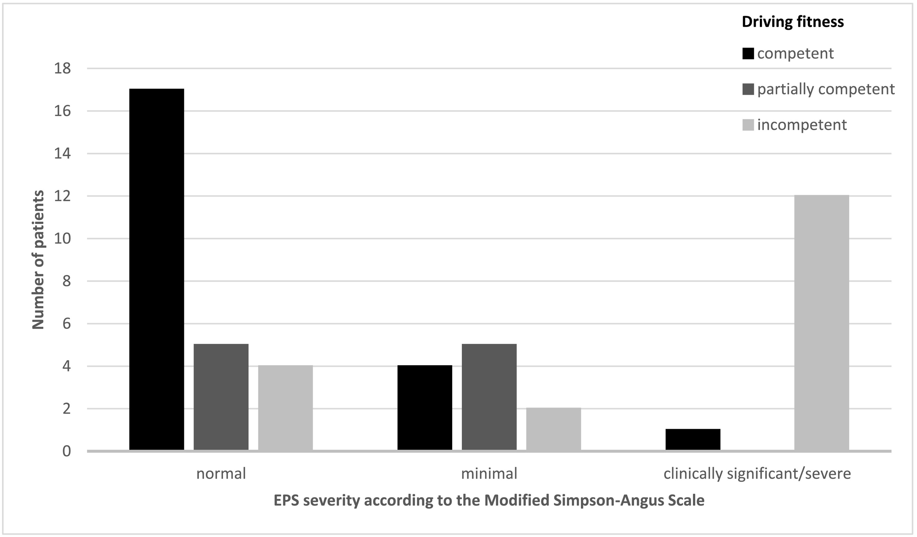
Fahrtauglichkeit bei klinisch stabilen ambulanten Patient*innen mit chronischer Schizophrenie
Psychosen & Fahrtauglichkeit
Bewertung | N (%)
Fahrtauglich | 22 (44)
Fahruntauglich | 18 (36)
Teilweise fahrtauglich | 10 (20)
Gesamt | 50 (100)
Leichte Restsymptomatik (PANSS)
48 % ohne EPMS
Residualsymptome korrelierten nicht mit Fahrtauglichkeit
Korrelationen: Desorganisation, Alter, EPMS, Dosierung
Bis zu 2/3 der klinisch stabilen Pat. könnten (teilweise) fahrtauglich sein
PANSS = Positive and Negative Symptome Scale
AP = Antipsychotikum
EPMS = Extrapyramidalmotorische Störungen
Biedermann et al. 2022

Slide 20
Affektive Störungen
Psychosen & Fahrtauglichkeit
  Akute affektive Psychosen – Manien und schwere, wahnhafte, stuporöse, suizidale Depressionen – schließen Fahrtauglichkeit aus!
  Voraussetzungen gegeben wenn:
    Compliance
    Krankheitseinsicht
    Keine das Fahren beeinträchtigenden Nebenwirkungen vorhanden
    Realitätserfassung
  Wahrnehmung, Aufmerksamkeit, Lernen, Gedächtnis und Denken auch nach Remission beeinträchtigt
  Kernsymptome & häufigste Residualsymptome: Kognitive Beeinträchtigungen
  Bei 16 – 20 % kurz vor Entlassung gesetzliche Mindestanforderungen an die Leistungsfähigkeit nicht gegeben → nicht fahrtauglich
  Unbehandelte Episoden führen zu deutlichen Beeinträchtigungen
  Kein signifikanter Unterschied zwischen remittierten depressiven Patient*innen unter steady-state psychopharmakologischer Therapie und gesunden Kontrollen
Laux et al. 2020

Slide 21
Beurteilungskriterien für affektive Psychosen
Psychosen & Fahrtauglichkeit
Gruppe 1 (PKW) | Gruppe 2 (LKW) | Bemerkungen / Auflagen
Nein | Nein | Bei sehr schweren Depressionen und manischen Phasen so­ wie mehreren Phasen mit kurzen Intervallen
Ja | Nein | Nach Abklingen der Phasen; jedoch regel­mäßige Kontrollen
 | Ja | Symptomfreiheit; re­gelmäßige Kontrollen

Slide 22
Fahrtauglichkeit ambulanter Patient*innen mit bipolarer affektiver Störung unter psychopharmakologischen steady-state Bedingungen
Psychosen & Fahrtauglichkeit
Führerschein | Kraftfahrspezifische Leistung - N (%) | Kraftfahrspezifische Leistung - N (%) | Gesamt N (%)
 | Nicht ausreichend | Ausreichend
ja | 9 (47) | 10 (53) | 19 (100)
nein | 2 (100) | 0 (0) | 2 (100)
entzogen | 1 (100) | 0 (0) | 1 (100)
Gesamt | 12 (55) | 10 (45) | 22 (100)
Bewertung | N (%)
Fahrtauglich | 10 (45)
Fahruntauglich | 12 (55)
Gesamt | 22 (100)
Signifikante Korrelation zwischen EPMS-Schweregrad / aktueller Schläfrigkeit und kraftfahrspezifischer Leistung
EPMS = extrapyramidalmotorische Störung

Slide 23
Psychosen & Fahrtauglichkeit
Menschen, die an akuten affektiven Psychosen, wie beispielweise Manien und schweren depressiven Episoden, leiden, sind von der Verkehrstauglichkeit ausgenommen.
Menschen, die mit einer Schizophrenie mit akuter produktiver Symptomatik leben, werden als nicht fahrtauglich eingestuft. Remittierte und medikamentös gut Eingestellte können unter fachärztlicher Kontrolle die Anforderungen wieder erfüllen. Unklar ist der chronisch produktive Pat.
Im Falle von mehreren Krankheitsphasen mit kurzen Intervallen wird von einer Fahruntauglichkeit ausgegangen.
Standardisierte Leistungsuntersuchung ist auch bei weitgehender Remission zur Beurteilung der Fahrtüchtigkeit indiziert.
Brunnauer et al. 2015

Slide 24
Übersicht
Rechtliche Aspekte
Verkehrsspezifische Daten
Psychosen & Fahrtauglichkeit
Psychopharmaka
Zusammenfassung

Slide 25
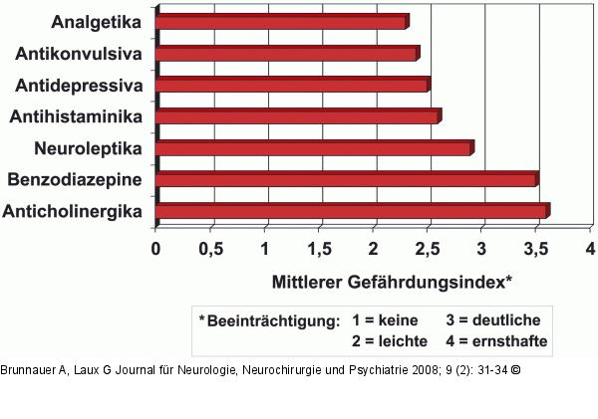
4. Gefährdungsindex von Psychopharmaka
Psychopharmaka im Straßenverkehr
… ca. 90 % unter Psychopharmaka-Einfluss

Slide 26
4. Psychopharmaka im Straßenverkehr
Psychopharmaka im Straßenverkehr
  Dauer und Intensität der Leistungseinschränkung durch ein Medikament ist grundsätzlich abhängig von:
Interaktionen
Krankheitsbild
Form / HWZ
Dosis
Wirkstoff
Therapiedauer
Compliance
Zusätzlicher Substanzgebrauch

Slide 27
Antidepressiva (AD)
Psychopharmaka im Straßenverkehr
Unfallrisiko bei Therapiestart erhöht
Bei bestimmungsgemäßer Einnahme durch Adaptationsprozesse und Kompensationsmöglichkeiten besteht Fahreignung
Ältere AD
  Psychomotorik und Kognition beeinträchtigt
Neuere, selektive AD
  Effekt noch in Erforschung
  Vorteile in Reaktionsfähigkeit, Stesstoleranz, Aufmerksamkeit
Sedierung
  Ähnlich wie 0,8 Promille Alkohol
  Kein negativer Effekt durch nicht-sedierende AD
Remittierte Personen sind wieder fahrtauglich
Laux et al. 2020

Slide 28
Mood Stabilizer (MS)
Psychopharmaka im Straßenverkehr
Lithium
  Signifikante Verschlechterung der Reaktionszeiten
  Initiale Sedierung
Deutlich bessere Ergebnisse unter Lamotrigin im Vergleich zu Lithium
  Visuelle Wahrnehmung
  Vigilanz
  Stresstoleranz
Valproat: Einfluss auf höhere kortikale Funktionen
Carbamazepin: Müdigkeit, ähnlich wie 0,5 Promille BAK
Mind. vierteljährliche psychiatrische Kontrolluntersuchungen mit Plasmaspiegelkontrollen erforderlich
BAK = Blutalkoholkonzentration
Laux et al. 2020

Slide 29
Antipsychotika (AP)
Psychopharmaka im Straßenverkehr
Vorteile AP zweiter Generation (SGA)
Vigilanz, Stresstoleranz und Konzentration
Moderate Beeinträchtigung der Verkehrssicherheit
CAVE: Nebenwirkungen
  EPMS
  Sedierung
  Hypotonie
  Vertigo
SGA erzielten bessere Ergebnisse und sind daher zu bevorzugen!
SGA = Second-Generation Antipsychotics
Laux et al. 2022

Slide 30
Benzodiazepine (BZD)
Psychopharmaka im Straßenverkehr
Größtes Unfallrisiko unter den Psychopharmaka!
Dosierung, Einnahmezeitpunkt, Halbwertszeit, Menge und Dauer
Bis zu 5,5-fach erhöhtes relatives Verkehrsunfallrisiko
Akute Beeinträchtigungen vergleichbar mit einer BAK von > 0,8 Promille
Kurz wirksame BZD
  Bis zu 9 Stunden nach Einnahme Einschränkungen
  Geringere Beeinträchtigung
Lang wirksame BZD
  Größte Gefährdung
  Auch nach einjähriger Einnahme Unfallrisiko signifikant erhöht
  Residualeffekte, vergleichbar mit > 0,5 Promille auch noch 16-17 Stunden nach Einnahme
Langzeiteinnahme führt zu generellen Einbußen in unterschiedlichen kognitiven Bereichen, die sich auch nach Absetzen nicht vollständig bessern
Laux et al. 2020

Slide 31
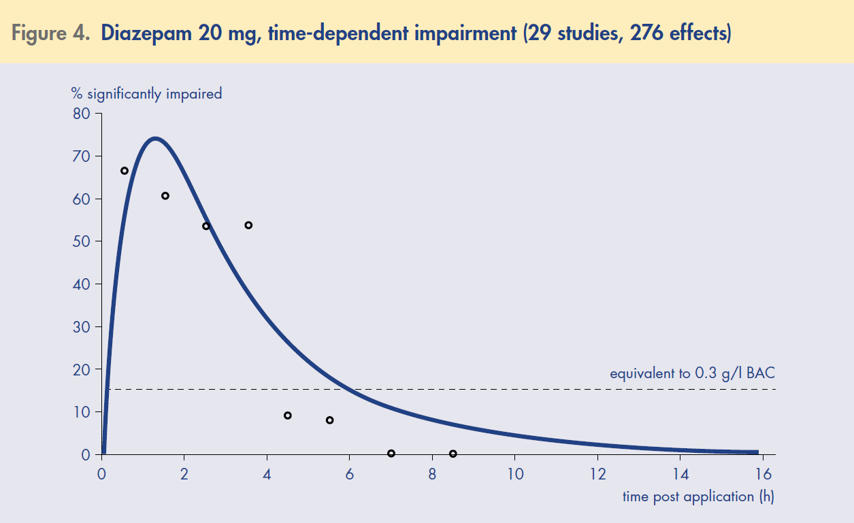

Slide 32
Grundsätzliche Aspekte, die bei der Verschreibung von Medikamenten beachtet werden sollten:
Psychopharmaka im Straßenverkehr
Leistungsminderungspotential der Substanz sollte möglichst gering sein
Einschleichende bzw. ausschleichende Dosierung
Niedrigste wirksame Dosis wählen
Beachtung der Halbwertszeiten (v.a. Benzodiazepine)
Möglichst Monotherapie
Aufklärung der Patient*innen
Nachfrage bzgl. Erlebens-, Verhaltens- und Leistungsänderungen

Slide 33
Hinweispflicht der Ärzt*innen
Psychopharmaka im Straßenverkehr
Bei Führerscheininhabern, die auf Medikamente, z.B. Schmerzmittel oder Psychopharmaka, angewiesen sind, ist der behandelnde Arzt verpflichtet, den Patienten auf mögliche Einschränkungen und Gefahren hinzuweisen. Der Arzt sollte den Patienten schriftlich bestätigen lassen, dass er auf die Gefahr hingewiesen wurde, andernfalls könnten Ärzte für die Kosten möglicher Unfälle haftbar gemacht werden.
Der Patient sollte darauf hingewiesen werden, dass ein plötzliches Absetzen von Medikamenten oder der grundsätzliche Verzicht auf die Medikation trotz starker Beschwerden fahruntauglich machen kann.

Slide 34
Übersicht
Rechtliche Aspekte
Verkehrsspezifische Daten
Psychosen & Fahrtauglichkeit
Psychopharmaka
Zusammenfassung

Slide 35
5. Conclusio
CAVE: Akute Phasen, mehrere Episoden, kurze Intervalle, frische Medikamenteneinstellung, UAWs
Adäquate psychopharmakologische Therapie
  Neuere, selektive AD (SSRIs), SGA, kurz wirksame BZD
Individuelle Begutachtung
Fahrtauglichkeit bei Erkrankten prinzipiell nicht ausgeschlossen
Eine Dauerbehandlung schließt die Teilnahme am Straßenverkehr nicht automatisch aus. Erst durch Medikamenteneinnahme sind die Voraussetzungen zum sicheren Führen von Kraftfahrzeugen geschaffen!

